Slide 1


TRANSPARENTAN PRORAČUNSKI PROCES
PROCEDURA DONOŠENJA PRORAČUNA U JEDINICAMA LOKALNE SAMOUPRAVE
PRORAČUN GRADA CRIKVENICE
ODSJEK ZA GOSPODARSTVO TURIZAM I PROJEKTE

Slide 2
NEKOLIKO OSNOVNIH PODATAKA O GRADU CRIKVENICI
Grad Crikvenica smješten je u Kvarnerskom zaljevu, u Primorsko-goransko županiji, prostire se na oko 28 četvornih kilometara, udaljen je 36 km od Rijeke
Prema zadnjem popisu (2011.g.) Grad Crikvenica broji 11.122 stanovnika
Mediteranska klima sa velikim brojem sunčanih sati godišnje (oko 2.500)
Gospodarstvo uglavnom orijentirano na turizam
Tekući prihodi proračuna prosječno 10 milijuna €
Jedan od najtransparentnijih gradova u RH
ODSJEK ZA GOSPODARSTVO, TURIZAM I PROJEKTE

Slide 3
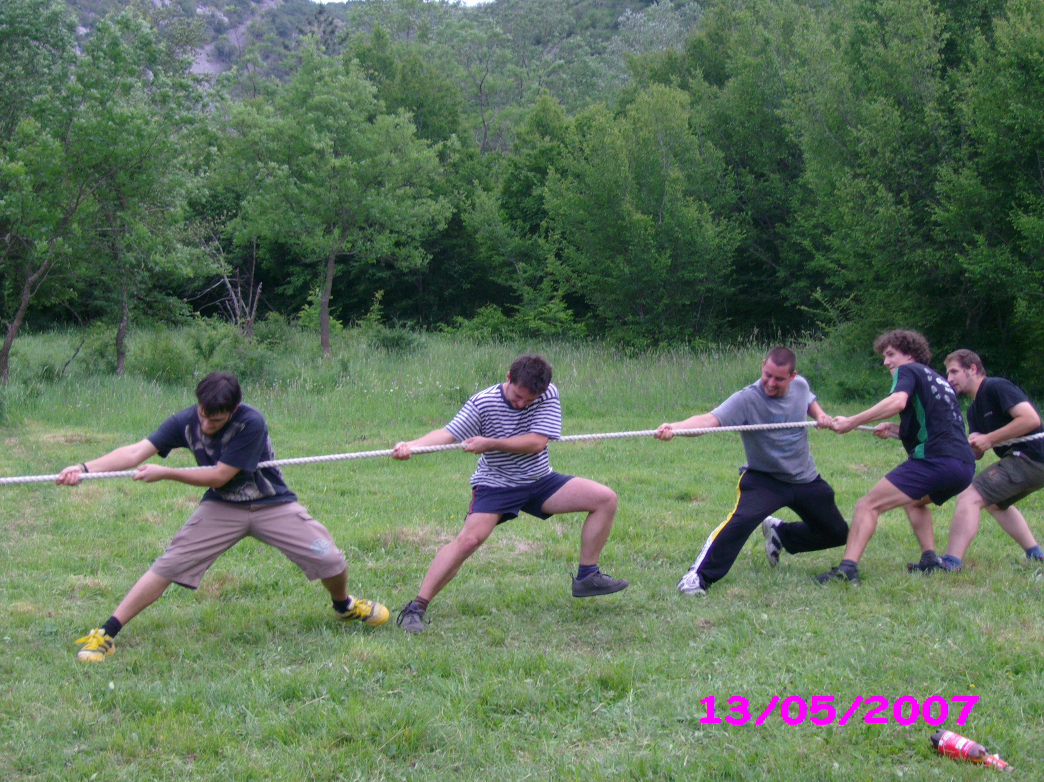

ODSJEK ZA GOSPODARSTVO, TURIZAM I PROJEKTE

Slide 4
PRORAČUNSKI PROCES
1. GRAĐANI
2. PRORAČUNSKI I IZVANPRORAČUNSKI KORISNICI
3.UPRAVNO TIJELO ZA FINANCIJE
4.GRADONA-ČELNIK
5. GRADSKO VIJEĆE
PRORAČUNSKI PROCES – SKUP PRAVILA KOJI OMOGUĆUJE DONOŠENJE ODLUKA ŠTO VODE PRIPREMI I DONOŠENJU PRORAČUNA
ODSJEK ZA GOSPODARSTVO, TURIZAM I PROJEKTE

Slide 5
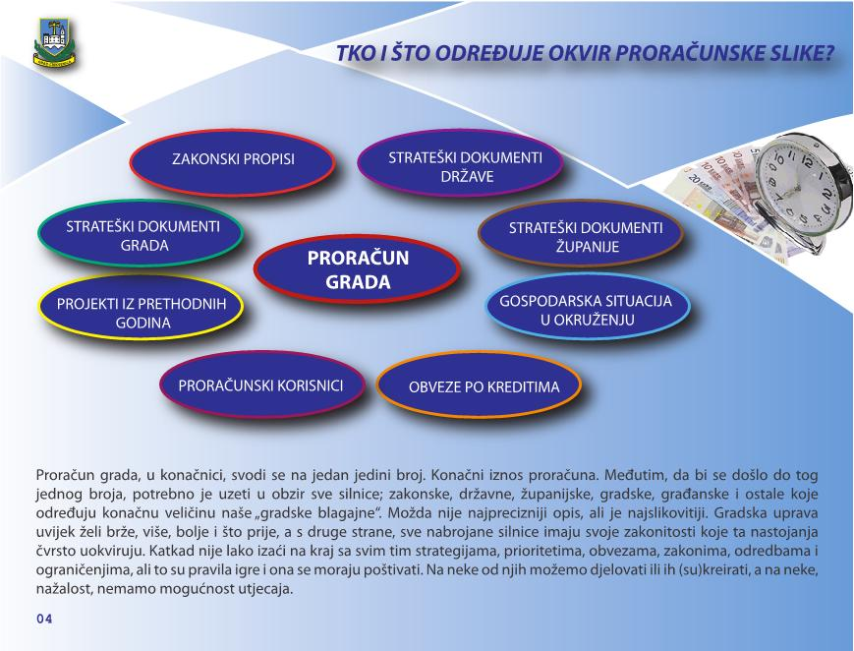

Slide 6
GRAĐANI KAO SUDIONICI U PRORAČUNSKOM PROCESU
Uključuju se u raspravu o proračunu u fazi pripreme i donošenja jer zbog njih i za njih se radi proračun
Daje im se mogućnost davanja prijedloga o raspodjeli proračunskih sredstava
Prate je li izvršavanje proračuna sukladno prioritetima.
ODSJEK ZA GOSPODARSTVO, TURIZAM I PROJEKTE

Slide 7
TEHNIKE SUDJELOVANJA GRAĐANA
PRORAČUNSKA PORUKA
JAVNE TRIBINE
ANKETE
KONTAKT EMISIJE
POPULARNO IZVJEŠĆIVANJE – SKRAĆENI PRORAČUN
ODSJEK ZA GOSPODARSTVO, TURIZAM I PROJEKTE

Slide 8
KAKO I KADA SMO KRENULI SA UKLJUČIVANJEM GRAĐANA? – NAŠA ISKUSTVA
U suradnji sa The Urban Institutom 2002. godine organizirali smo prvu javnu tribinu u RH na temu pripreme lokalnog proračuna,
Iste godine pripremili smo i distribuirali brošuru Proračun u malom za 2003. godinu
Nismo znali što će nam to značiti i hoćemo li uspjeti, ali još i danas radimo isto i nismo odustali
ODSJEK ZA GOSPODARSTVO, TURIZAM I PROJEKTE

Slide 9
ZAŠTO JAVNA TRIBINA?
Prilika za informiranje građana o pitanjima proračuna,
Izvrstan model dvosmjerne komunikacije,
Pruža građanima priliku izražavanja mišljenja o najvažnijim pitanjima i problemima lokalne samouprave i to direktno gradonačelniku i stručnim službama grada,
Jedan od načina dobivanja podrške građana za ključne aktivnosti, projekte, alokaciju prihoda i mjesta rashoda,
Mogućnost gradskoj vlasti za objašnjenje prioriteta i projekata,
Demistifikacija proračunskog procesa kojom se izgrađuje povjerenje između građana i lokalne vlasti
ODSJEK ZA GOSPODARSTVO, TURIZAM I PROJEKTE

Slide 10
ORGANIZACIJA JAVNE TRIBINE
Za uspješnu javnu tribinu važno je:
Kvaliteta pripremljenih materijala
Kompetentnost i priprema prezentatora i facilitatora,
Prikladan i ugodan prostor,
Način prezentiranja teme
Najvažniji su ljudski resursi (odgovorni službenici za pripremu i predstavljanje tribine, izvršni čelnik, facilitator)
ODSJEK ZA GOSPODARSTVO, TURIZAM I PROJEKTE

Slide 11
VAŽNOST PRISUTNOSTI ČLANOVA GRADSKOG VIJEĆA
Prilika da od građana direktno čuju mišljenja, ideje, prijedloge i primjedbe, što im pomaže u zastupanju stvarnih interesa svojih birača
Radi boljeg razumijevanja ideja i argumenata koje predlažu građani-pojedinci, a koje će ti članovi zastupati ili za njih aktivno lobirati tijekom odlučivanja na predstavničkom tijelu.
ODSJEK ZA GOSPODARSTVO, TURIZAM I PROJEKTE

Slide 12
PREDNOSTI I NEDOSTACI JAVNE TRIBINE
NEDOSTACI
Nije prikladna za donošenje odluka, već samo za informiranje
Nije prikladna za postizanje konsenzusa
Neučinkovita za predstavljanje složenih ideja ili predetaljnih informacija
Postoji opasnost od pristranih pojedinaca koji bi željeli nametnuti svoje mišljenje ili dominaciju
PREDNOSTI:
Idealna za direktno informiranje većeg broja građana
Omogućuje direktno komentiranje i raspravu o određenom problemu
Mogu se objasniti sve strane problema
Direktna interakcija omogućuje izravna objašnjenja ili izravno rješavanje nesporazuma
ODSJEK ZA GOSPODARSTVO, TURIZAM I PROJEKTE

Slide 13
PRORAČUN U MALOM
Dokument koji je sažetak proračuna
Predstavlja proračun na način koji se lako čita i razumije
Marketinški materijal za lokalnu samoupravu
Važan način dopiranja do javnosti
Obrazovni materijal
Simbol zauzimanja lokalne samouprave za transparentnost i građansko pravo na informaciju
ODSJEK ZA GOSPODARSTVO, TURIZAM I PROJEKTE

Slide 14
KORISTI SUDJELOVANJA GRAĐANA U PRORAČUNSKOM PROCESU
Poboljšava se donošenje kvalitetnih odluka temeljenih na stvarnim potrebama
Javnost je spremnija prihvatiti odluke
Osigurava da se o raznim pitanjima i problemima na vrijeme čuje i potakne rasprava
Vlast pokazuje svoju otvorenost i pristupačnost
Pomaže u određivanju i korekciji proračunskih prioriteta
Povećava odgovornost vlasti i smanjuje (samo)izolaciju vlasti
ODSJEK ZA GOSPODARSTVO, TURIZAM I PROJEKTE

Slide 15
TKO HOĆE NEŠTO UČINITI, NAĐE NAČIN; TKO NEĆE NIŠTA UČINITI, NAĐE OPRAVDANJE. ( P. Picasso)
Ljudski resursi – stručne službe koje sudjeluju u pripremi proračuna, izvršna vlast, stvarni interes za uvažavanje mišljenja građana
Materijalni resursi (troškovi grafičke pripreme, tiskanja i distribucije Proračuna u malom, ili troškovi pripreme elektronskog oblika Proračuna u malom)
Vrijeme (neznatno povećan angažman stručnih službi koje u ovoj fazi pripreme proračuna ionako ne znaju hoće li takav prijedlog biti usvojen, tj. jesu li planirani projekti oni koje građani žele ili se novac planira utrošiti na drugi način (manje ili više učinkovito).
ODSJEK ZA GOSPODARSTVO, TURIZAM I PROJEKTE

Slide 16
LAKO JE BITI NA VRHU.
TAMO JE KONKURENCIJA NAJMANJA.
Grad Crikvenica već 14 godina održava javnu tribinu i izdaje Proračun u malom koji stiže na svaku adresu i dostupan je svim građanima i po tome smo u vrhu hrvatskih gradova i općina.
Međutim, mišljenja smo da bi i za demokratske procese i za građane naše države bilo još kvalitetnije kada bi novih 14 gradova ili općina imalo svoju prvu javnu tribinu i svoj Proračun u malom već za sljedeću godinu.
Sva naša iskustva i stručna podrška stoje vam na raspolaganju i slobodno nam se obratite.
ODSJEK ZA GOSPODARSTVO, TURIZAM I PROJEKTE

Slide 17
I NA KRAJU:O ČEMU OVISI TRANSPARENTNOST PRORAČUNSKOG PROCESA U JEDINICAMA LOKALNE SAMOUPRAVE? (IJF -2015.)
Za otvoren odnos gradske uprave prema svojim građanima nije bitan:
Broj stanovnika
Broj zaposlenih
Proračunski prihodi / Fiskalni kapacitet
Poslovanje / razvijenost lokalne jedinice ….
Već je bitna:
Politička volja lokalnih vlasti (www.ijf.hr)
ODSJEK ZA GOSPODARSTVO, TURIZAM I PROJEKTE

Slide 18

ODSJEK ZA GOSPODARSTVO, TURIZAM I PROJEKTE

Slide 19
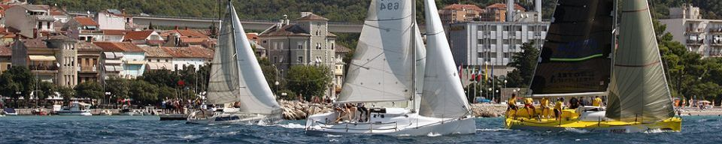
Hvala na pozornosti!!!

